Slide 1

المحاضرة الأولى
مفهوم التنشئة الأجتماعية
أولا التنشئة تعليم و تعلم

Slide 2

تجيب محاضرة اليوم على التساؤلات التالية :
بسم الله الرحمن الرحيم
ما هو أتجاهات العلماء و الفلاسفة فى تعريفهم لمفهوم عملية التنشئة الأجتماعية للطفل بصورة عامة
ما هو مفهوم عملية التنشئة الأجتماعية للطفل بصورة عامة؟
ما هو تعريف التنشئة الأجتماعية للطفل بشكل عام؟
لماذا تعتبر عملية التنشئة الأجتماعية للطفل عملية تعلم ؟
ماهى الأمثلة التى توضح أن التنشة عملية تعلم للطفل؟
ما الذى يحدث للأنسان نتيجة للتعلم الجيد الذى يحدث من خلال التنشئة الأجتماعية ؟

Slide 3
  ماذا يتعلم الفرد من خلال التنشئة الاجتماعية ؟
  مما يتكون الجهاز الأنفعالى للأنسان؟
  كيف يمكن تكوين الأثار و الأنا الأعلى لدى الأطفال؟من خلال عملية التعلم من خلال التنشئة ؟
  ما هو تعريف التنشئة الأجتماعية على أنها عملية تعلم ؟
  كيف يمكن للتنشئة الأجتماعية أن تكون عملية تعلم الأدوار الاجتماعية؟
  ما هو الدور الاجتماعى الذى تعلمة التنشئة الأجتماعية ؟
  ما الذي يقوم به الدور الأجتماعي للأفراد ”
  كيف يمكن أن تكون التنشئة الأجتماعية تعلم ضبط السلوك؟
  ما هى فائدة الضبط الأجتماعى للسلوك؟
  كيف يتم التعلم أثناء عملية التنشئة الاجتماعية ؟

Slide 4
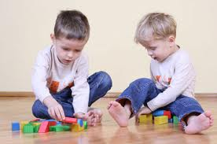
ما هو أتجاهات العلماء و الفلاسفة فى تعريفهم لمفهوم عملية التنشئة الأجتماعية للطفل بصورة عامة ؟
عملية تعلم .
تحويل الكائن الحى إلى كائن بيولوجى .
عملية استدخال ثقافة المجتمع لتصبح جزء من ذات الفرد

Slide 5
ما هو تعريف التنشئة الأجتماعية للطفل بشكل عام
تعريف "Secord & Baqckman"
أن التنشئة الاجتماعية عبارة عن عملية تفاعل يتعدل عن طريقها سلوك الشخص بحيث يتطابق مع توقعات أعضاء الجماعة التى ينتمى إليها

Slide 6
لماذا تعتبر عملية التنشئة الأجتماعية للطفل عملية تعلم ؟
لأنها عملية تعديل أو تغير فى السلوك نتيجة التعرض لخبرات وممارسات معينة

Slide 7
ماهى الأمثلة التى توضح أن التنشة عملية تعلم للطفل ؟؟
النمو تعلم ، فالإنسان يتعلم كيف يمشى ويتكلم ويقذف بالكرة .
يتعلم كيف يقرأ ويصنع الحلوى
كيف ينسجم مع الأقران
كيف يحتفظ بعمله ويربى أولاده
كيف يتقاعد حينما يبلغ سناً لا تسمح له بأن يعمل بكفاءة

Slide 8
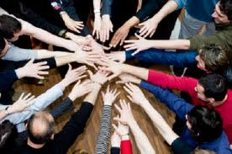
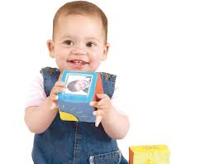
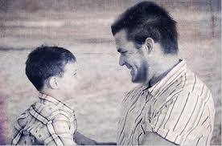

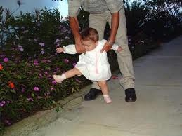
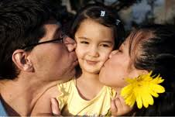
صور تمثل بعضا من حالات التعلم التى تحدث من خلال عملية التنشئة الأجتماعية

Slide 9
ما الذى يحدث للفرد نتيجة للتعلم الجيد الذى يحدث من خلال
التنشئة الأجتماعية ؟
أن التعلم الجيد يؤدى إلى الرضا وحسن الجزاء
بينما يؤدى الفشل فى تعلم إحدى المهام إلى تعاسة الفرد وسخط المجتمع وإلى الفشل فى أداء ما يليها من مهام .

Slide 10

ماذا يتعلم الفرد من خلال عملية التنشئة الاجتماعية ؟

Slide 11
أ- تكوين الآثار والأنا الأعلى
ب- تعلم الأدوار الاجتماعية .
ج- ضبط السلوك

Slide 12
مما يتكون الجهاز الأنفعالى للأنسان؟
الأنا "Ego”تحدث عندما يتعلم الفرد كيف يتمكن من تحقيق رغبات الهو فى إطار الواقع الذى يفرضه المجتمع
الهوا هو ( ( IDالجزء اللاشعورى الذى يولد الفرد به و بسعى دائما لتحقيق اللذة
الأنا الأعلى Supper ego“ بشتق سماعياً من أوامر الأب أو الأم أو غيرهما من الكبار الموجهه للطفل ونواهيهم كما تدركها الأنا ،

Slide 13
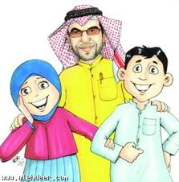
كيف يمكن تكوين الأنا الأعلى( الضمير ) لدى الأطفال؟من خلال عملية التعلم من خلال التنشئة ؟

Slide 14
يقوم به الأب آمراً ، ناهياً ، راضياً ، مشجعاً ، مكافئاً
تتكون معايير السلوك التى يتمثلها الطفل و تصبح جزء من شخصيتة و تتكون الأنا الأعلى لدية .
و فى النهاية تكون الأنا الأعلى ( الضمير ) المراقب للسلوك الذى يوجه للأنا الأوامر ويصحح سلوك الأنا وينذرها ويهددها بالعقاب (كما يفعل الوالدان مع طفلهما ) .

Slide 15
وبذلك تصبح التنشئة الاجتماعية هى العملية القائمة على التفاعل الاجتماعى التى يكتسب فيها الطفل أساليب ومعايير السلوك والقيم المتعارف عليها فى جماعته بحيث يستطيع أن يعيش فيها ويتعامل مع أعضائها بقدر مناسب من التناسق والنجاح و يكون لدية الضمير .

Slide 16
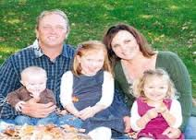
أولا تعريف التنشئة الأجتماعية الممثل لها على أنها عملية تعلم
هى العملية التى يتعلم بها فرد ما طرائق مجتمع أو جماعة يتعامل معها ، وهى تتضمن تعلم واستيعاب أنماط السلوك والقيم والمشاعر المناسبة لهذا المجتمع أو الجماعة

Slide 17
كيف يمكن للتنشئة الأجتماعية أن تكون عملية تعلم الأدوار الاجتماعية
عندما يتعلم فيها الطفل أن يسلك بما يتفق مع ما تتطلبه أدوار اجتماعية معينة ، ومع ما يتوقعه أعضاء الجماعة من سلوك وتصرفات ممن يقوم بهذه الأدوار التى تتراوح بين دور الابن أو الابنة ، ودور الزوج أو الزوجة ، دور الأم أو الأب ، أو رئيس العمل

Slide 18

يتعلم الفرد من خلال التنشئة الأجتماعية أن يقوم بعدة أدوار فى المجتمع ؟؟؟

Slide 19
ما هو الدور الاجتماعى الذى تعلمة التنشئة الأجتماعية ؟
عبارة عن تتابع نمطى لأفعال متعلمة يقوم بها فرد من الأفراد فى موقف تفاعلى أى أن كل دور يرتبط بالمركز الاجتماعى للفرد

Slide 20
ما الذي يقوم به الدور الأجتماعي للأفراد ”
يحدد الحقوق والواجبات التى ترتبط بهذا المركز للفرد
يساعد على تنظيم توقعات الأفراد الآخرين من الشخص الذى يمثل هذا المركز
يساعد الفرد نفسه على تحديد توقعاته من الأفراد الذين يتعاملون معه .

Slide 21
ثالثا كيف يمكن أن تكون التنشئة الأجتماعية تعلم ضبط السلوك ؟
عندما يتعلم الفرد ضوابط السلوك ، وكفه عن الأعمال التى لا يقبلها المجتمع ، وتشجيعه على ما يرضاه منها حتى يكون متوافقاً مع مجتمعه الذى يعيش فيه .

Slide 22
ما هى فائدة الضبط الأجتماعى للسلوك ؟
هو ضرورى لحفظ الحياة الاجتماعية وضرورى بقاء الإنسان . وطبيعة الإنسان لا تكون بشرية صالحة للحياة الاجتماعية إلا بخضوعها لقيود النظم المختلفة التى تهذب وتسمو بها . وبذلك يعيش الإنسان فى سلام مع غيره من الناس ويكتسب حبهم واحترامهم

Slide 23
كيف يمكن ضبط دوافع الطفل فى الأسرة ؟
تعد الدرجة الأولى : هى أدنى درجات الضبط لأنها تقع فى المستوى العضوى ووسيلتها الشعور باللذة والألم ، وتفيد فى تعلم الطفل تعلماً شرطياً فى مرحلة مبكرة ، فالطفل يكرر ما يحدث له ارتياحاً وما يشعره باللذة وتتكون العادة نتيجة هذا التكرار المصحوب بالارتياح واللذة ... كما أن الطفل يكف تدريجياً عن فعل ما يحدث له مضايقة ويجلب له الألم .
أمثلة الضبط على المستوى الأول من السلوك ” بضبط الطفل التبول والتبرز وكثرة البكاء.

Slide 24
الدرجة الثانية من ضبط السلوك ؟
تقع فى المستوى الاجتماعى : حيث تكون شخصية الطفل قد أخذت فى النمو ، ويكون عقله قد بدأ يميز ويدرك الأمور تدريجياً ، وتتأثر شخصية الطفل فى هذه المرحلة تأثراً شديداً بالإيحاء والتقليد والإحباط ومختلف القوى المشابهة ... وللمجموعة – الممثلة فى الأسرة والأصدقاء والأقران والسلطة العليا – آثارها فى ضبط السلوك وتنميطه حسب معاييرها وقيمها ومثلها ومبادئها .لأخرين .
مثال :تكوين الأصدقاء – بر الوالدين و طاعتهم – أحترام الكبير .

Slide 25
الدرجة الثالثة للضبط
- فتقع فى المستوى الثقافى ، ويشتمل الضبط فى هذه الدرجة على الظواهر الثقافية والآداب والأوامر والنواهى ، والعرف وأنماط السلوك الرمزية المستحدثة .

Slide 26
كيف يتم التعلم أثناء عملية التنشئة الاجتماعية ؟
التعلم المباشر .
التعلم العرضى (غير المباشر)

Slide 27
خلاصة القول من مفاهيم فى محاضرة اليوم ؟
أن عملية التنشئة الأجتماعة هى
- عملية تعليم و تعلم للطفل
و ذلك عن طريق
- تكوين الأنا و الأنا الأعلى
تعلم الأدوار
ضبط السلوك الأنسانى للطفل
و ذلك من خلال التعلم المباشر و الغير مباشر للطفل .

